Slide 1
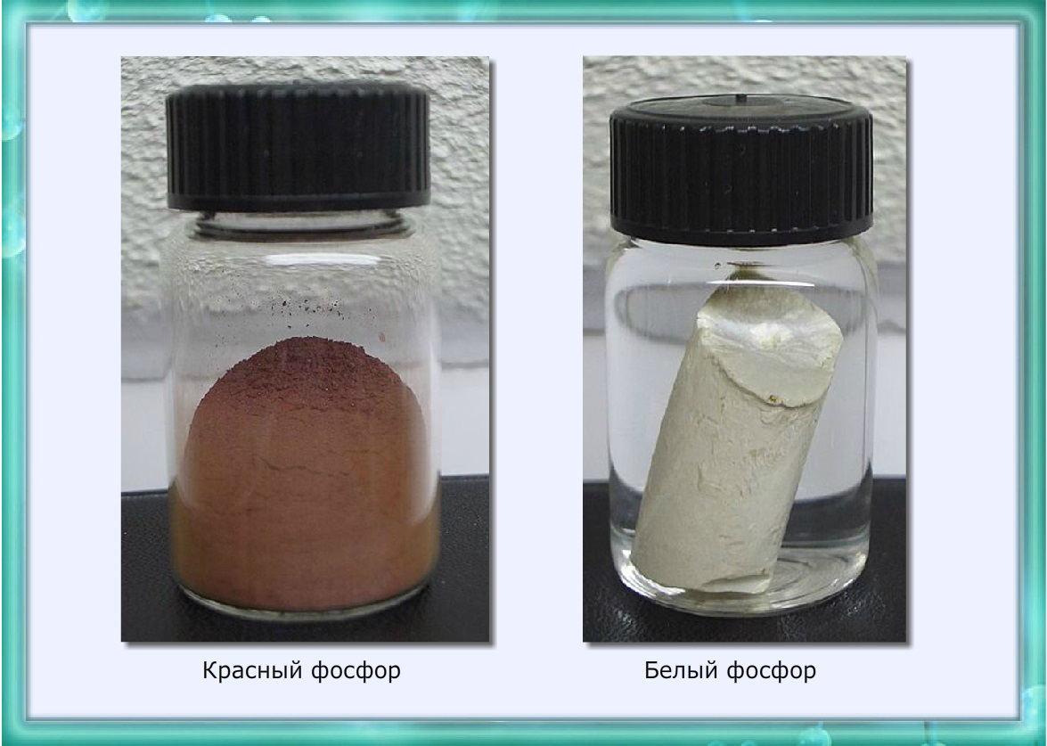
Фосфор
красный
белый

Slide 2
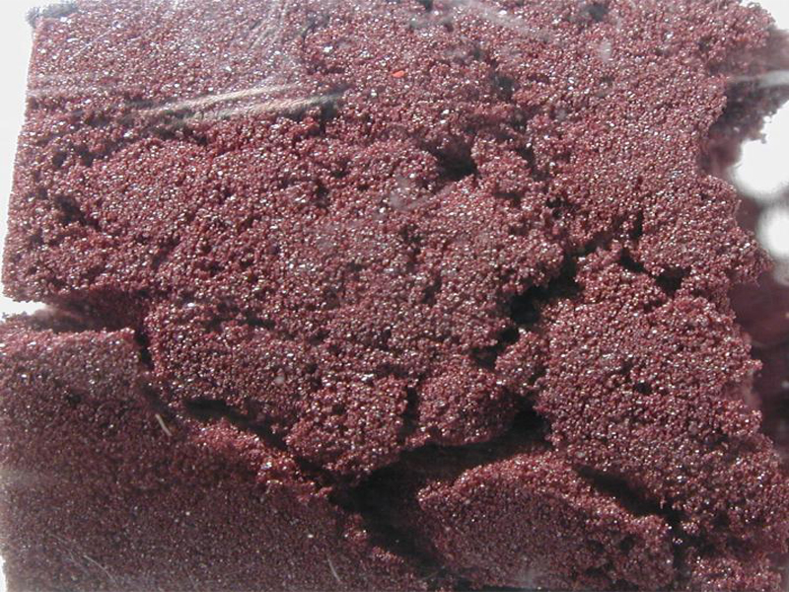
Р
Красный фосфор

Slide 3
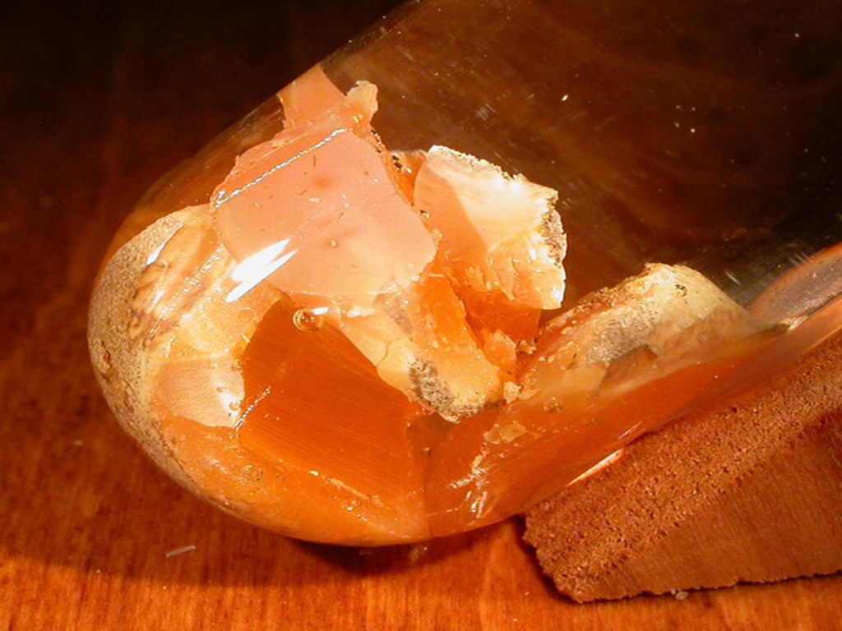
Р₄
Белый фосфор

Slide 4
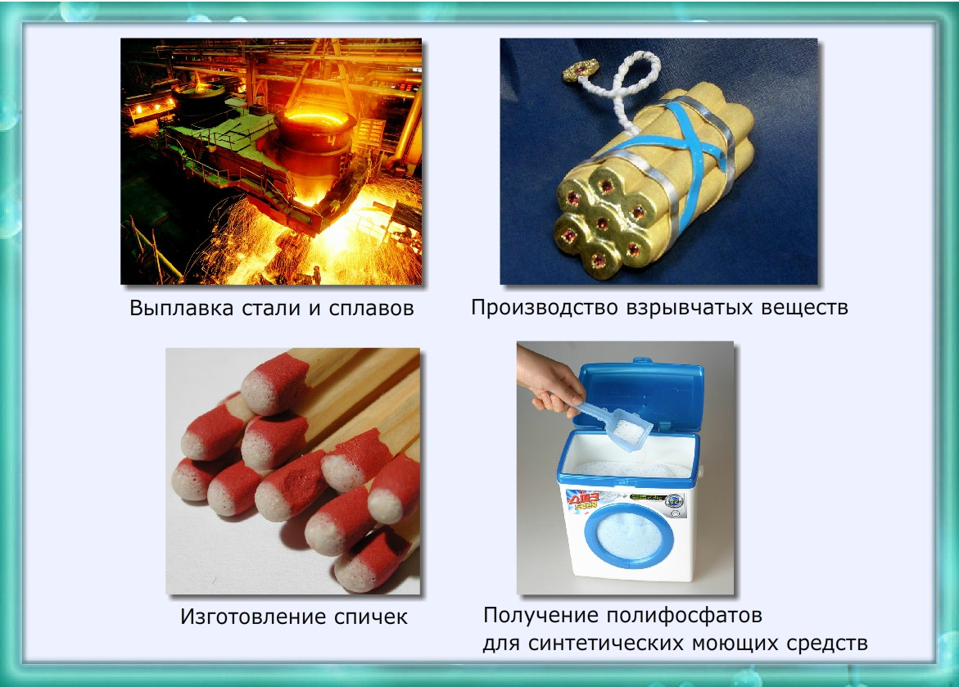
Применение фосфора
Выплавка стали и сплавов
Производство взрывчатых веществ
Изготовление спичек
Производство полифосфатов
для синтетических моющих средств

Slide 5
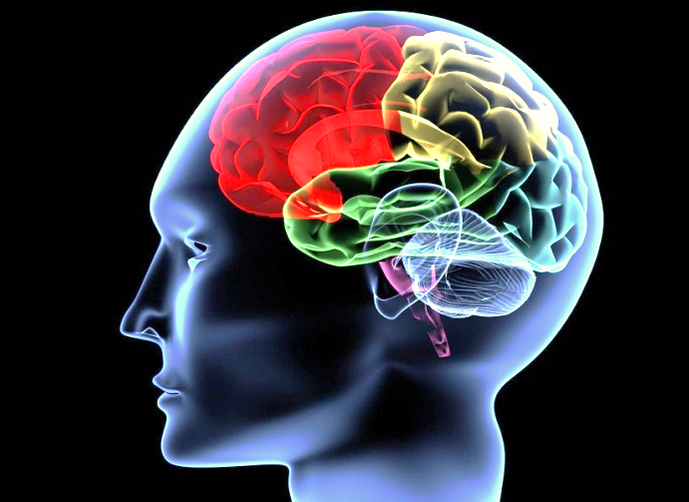
«Фосфор –
элемент
жизни и мысли»
А.Е. Ферсман,
минеролог

